Slide 1
Narzędzia i biblioteki przydatne w codziennej pracy z Xamarin

Slide 2
Wprowadzenie
Trochę o NuGetach
Ciut o narzędziach
Pożegnanie!

Slide 3
Dla kogo ta prezentacja?

Slide 4

Zaprezentowane logotypy należą do ich właścicieli
https://commons.wikimedia.org/wiki/File:McDonalds-Chicken-McNuggets.jpg

Slide 5




Czy będzie coś o frameworkach MVVM?
Zaprezentowane logotypy należą do ich właścicieli

Slide 6
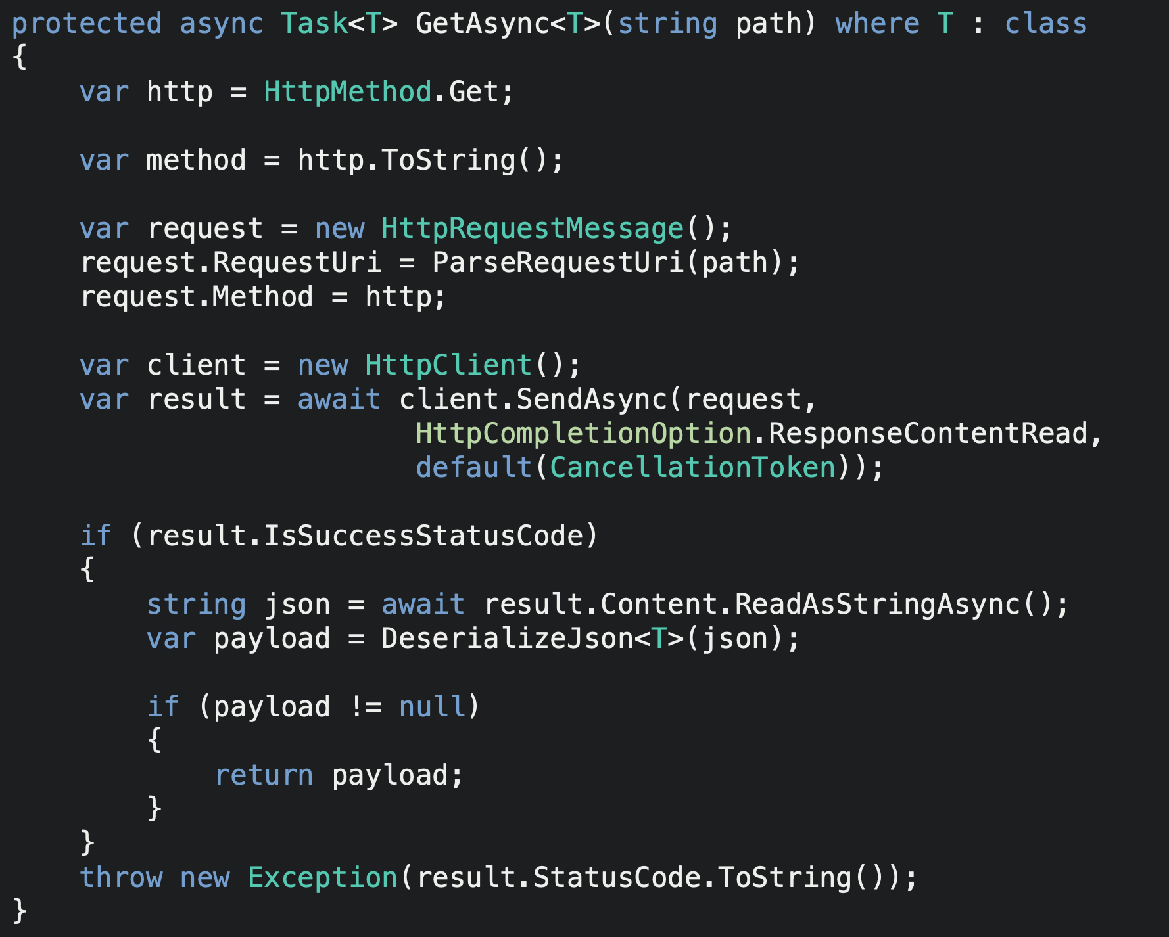
Problem strzału do API

Slide 7
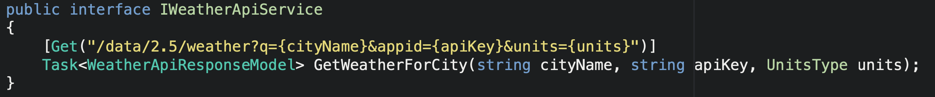
Refit
Utworzenie obiektu

Slide 8
Dlaczego warto używać Refit?
Upraszcza implementacje
Relatywnie niski próg wejścia
Łatwo do utrzymania
Wspiera .NET Standard, .NET Core 2

Slide 9
Co Refit robi?
Tworzy HttpClient z przakazanymi przez nas ustawieniami (albo i bez nich)
Przechodzi pętlą po naszym interfejsie i dla każdej metody generuje jej implementacje

Slide 10
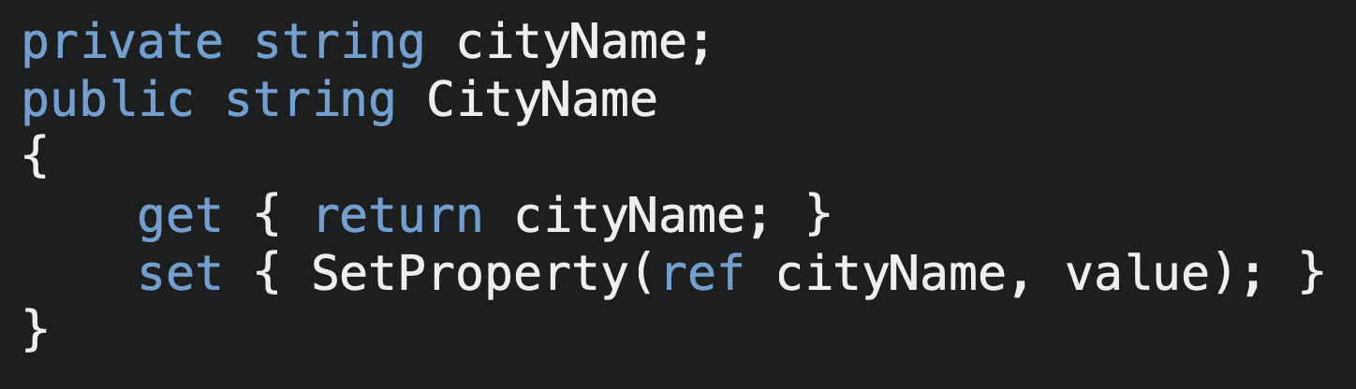
Kto widział taki kod?

Slide 11
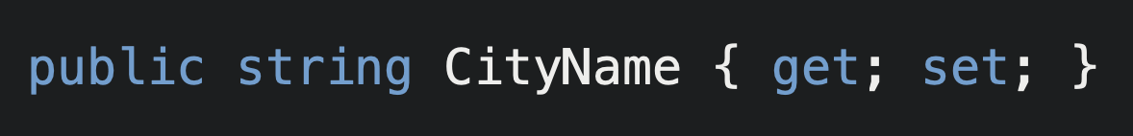
PropertyChanged.Fody

Slide 12

Czemu Fody?
Szybciej się piszę ViewModele
Ładniejszy kod
Niski próg wejścia

Slide 13
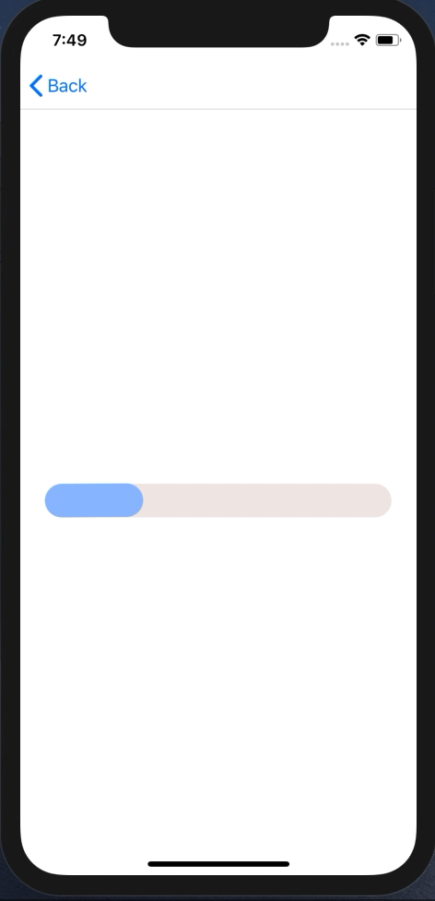
Jak zrobić taką animację?
Animacja z LottieFiles.com

Slide 14



Lottie
Czym jest Lottie?
Crossplatformowa libka od AirBnb
Wykorzystuje animacje zrobione w Adobe After Effects
Skąd wziąć animacje?
Designer
Stock
Co Lottie potrafi?
Pełna kontrola animacji
Bindowalna
Animacja z LottieFiles.com

Slide 15
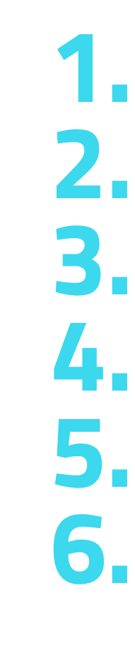
Przepis na Lottie
Designer ma pomysł na super animacje
Designer projektuje animację w Adobe After Effects
Desiginer generuje JSON’a z poziomu Adobe AE i go Wam wysyła
Dodajecie Lottie do projektu
JSON ląduje w aplikacji jako BundleResource
Cieszycie się, że macie ładną animacje

Slide 16

Visual Studio Extensions
http://fastlubeplus.com/wp-content/uploads/2016/09/Tools.jpg

Slide 17
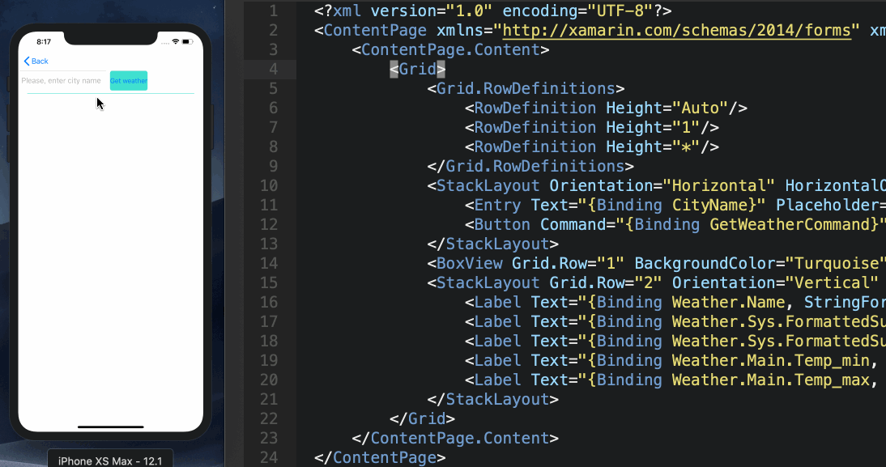
Forms Previewers

Slide 18


Forms Previewers
XAMLator
LiveXAML
Gorilla Player
XAMLator
dość kapryśny
nie działa, względnie nowy
Zaprezentowane logotypy należą do ich właścicieli

Slide 19
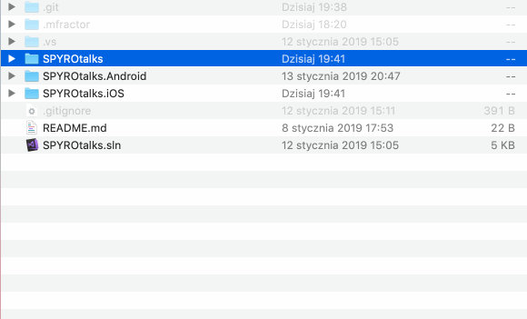
bin/obj

Slide 20
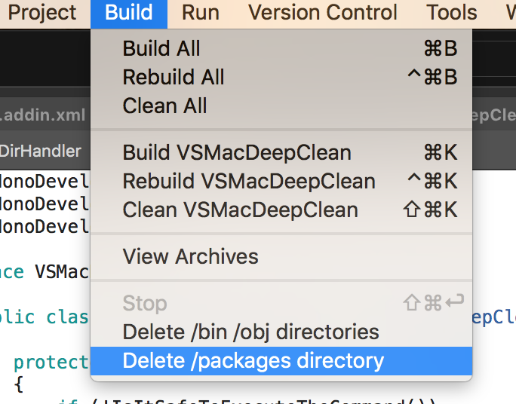
DeepClean
Lekka wtyczka do VS4Mac
Usuwa foldery z poziomu IDE
Open source!

Slide 21
Zaprezentowane logotypy należą do ich właścicieli

Slide 22
Mfractor features
XAML IntelliSense
Rozszerzony Refactor i Inspekcje
Image manager
Localization wizard
Usuwanie bin/obj i nugetów z poziomu IDE
MVVM Manager

Slide 23
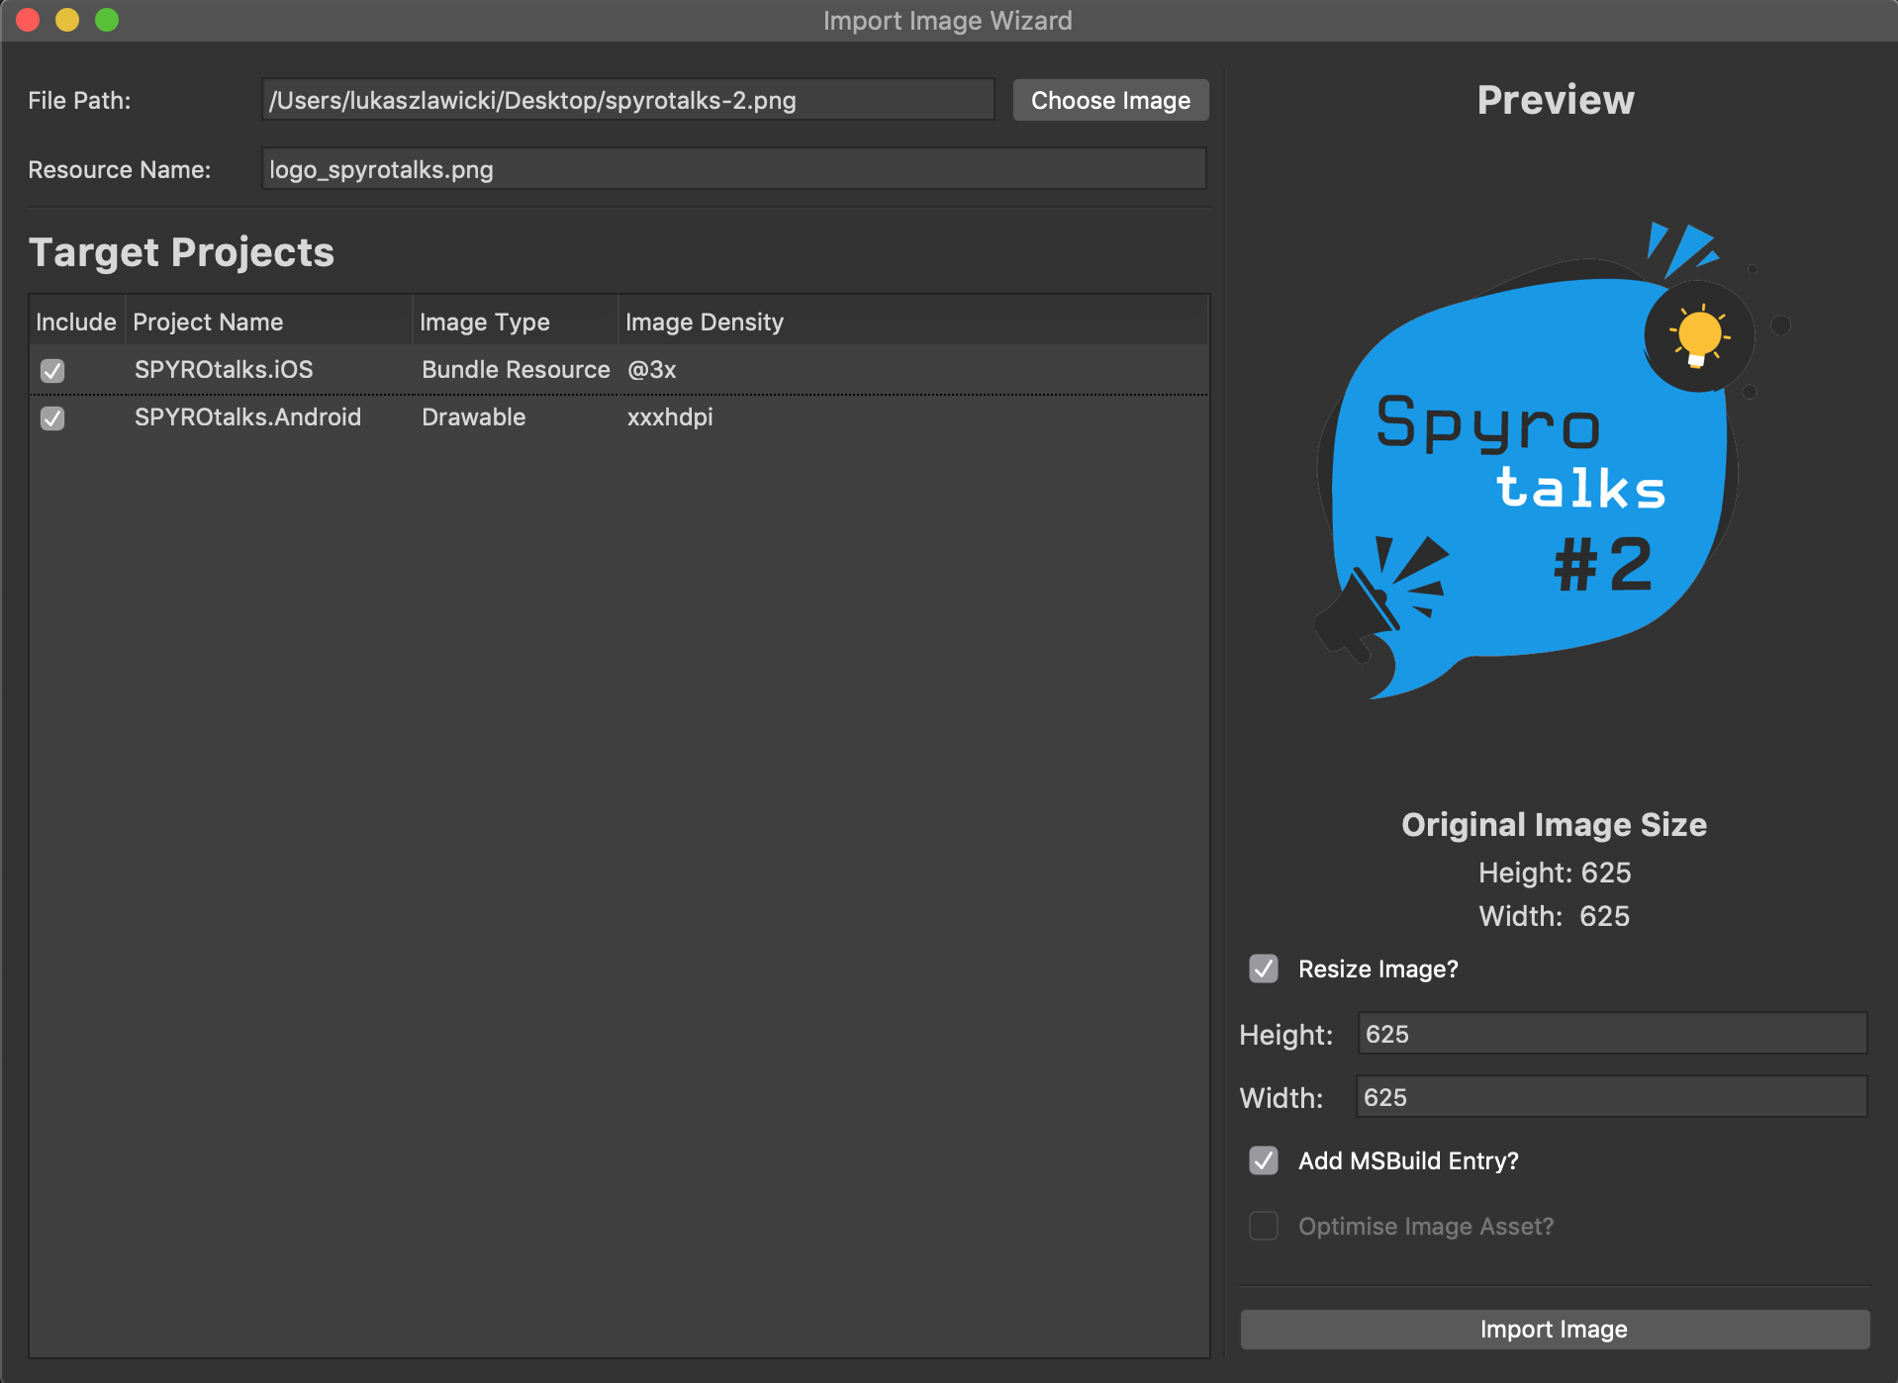
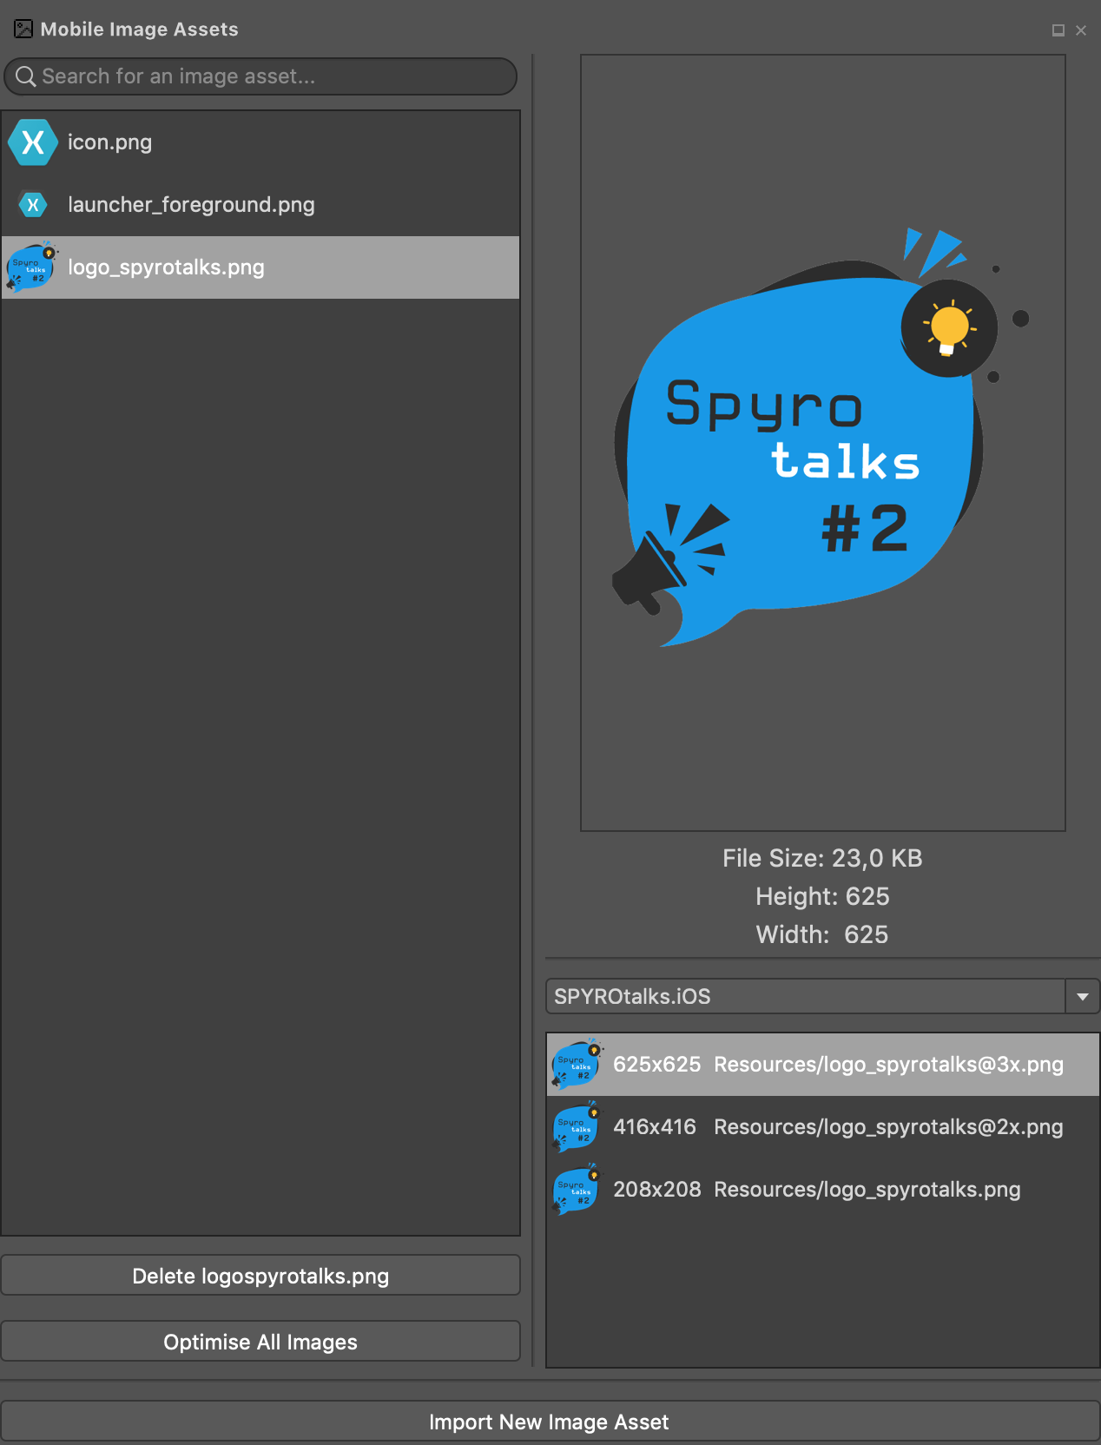
Image Manager

Slide 24
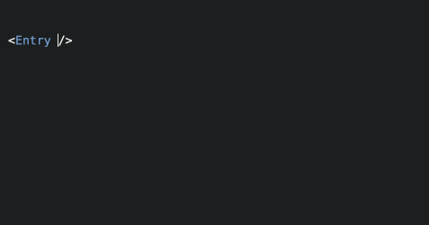
XAML IntelliSense

Slide 25
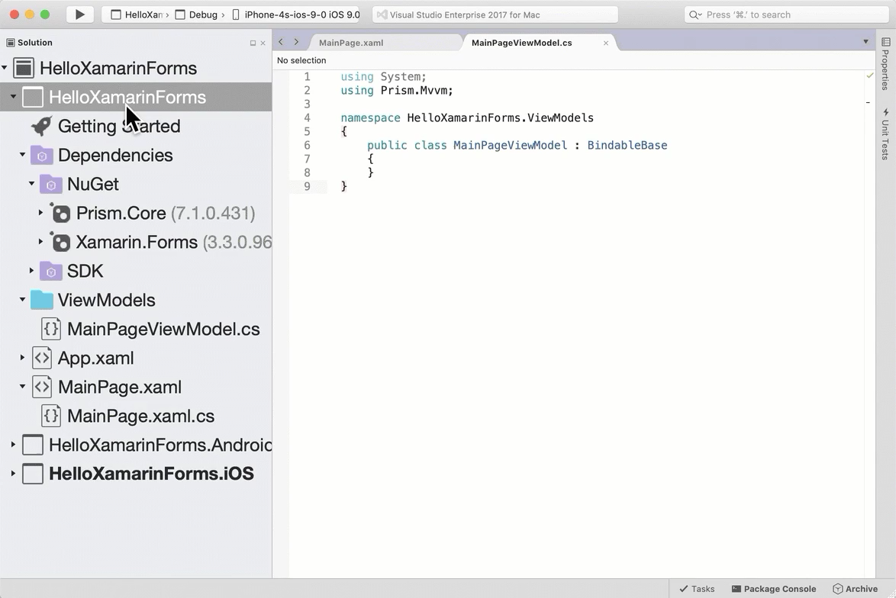
MVVM Manager
https://twitter.com/i/status/1088663172414812160

Slide 26
Statyczna analiza kodu
Możliwość podpięcia pod CI/CD
Darmowy
OpenSource
Rozszerzenie do VS na Windows
Dostępny na Mac ale nie jako dodatek do VS4Mac
Zaprezentowane logotypy należą do ich właścicieli

Slide 27



Dzięki!
Materiały do prelekcji
https://giphy.com/gifs/michaelbolton-l3q2UdX8HREZi35gA
contact@lukaszlawicki.pl
@lawiluk
lukaszlawicki
http://lukaszlawicki.pl/spyrotalks-xamarin
Zaprezentowane logotypy należą do ich właścicieli

